Slide 1
«Лидер»
Школьный парламент «Мбоу Сош№33»

Slide 2
Все мы лидеры
Глава школьного парламента:
Рамазанова Дарья Константиновна
Комитет образования: Гараева Регина
Комитет культуры: Галимуллина Регина
Комитет дисциплины и порядка: Кузнецова Варвара
Комитет спорта и здоровья: Темный Александр
Комитет социальной защиты и прав: Насырова Заррина
Комитет информации: Рыбаков Константин

Slide 3

Основные направления школьного парламента
Планирование и организация внешкольной работы;
Поддержание дисциплины в школе;
Участие в подготовке мероприятий;
Подготовка отчетов и информации о проделанной работе;
Разработка социальных проектов;
Заседание парламента

Slide 4
НАШ СОЦИАЛЬНЫЙ ПРОЕКТ
НАЗВАНИЕ: УЧЕНИЧЕСКОЕ САМОУПРАВЛЕНИЕ
ТЕМА: ПОВЫШЕНИЕ УРОВНЯ СОЦИАЛЬНОЙ АКТИВНОСТИ УЧАЩИХСЯ ЧЕРЕЗ ОСВОЕНИЕ ИМИ МЕТОДА СОЦИАЛЬНОГО ПРОЕКТИРОВАНИЯ.
ВОЗМОЖНЫЕ НЕГАТИВНЫЕ ПОСЛЕДСТВИЯ:
Не все учащиеся школы захотят участвовать в коллективных делах класса и школы;
Возникновение различных форм протеста учащихся и педагогов.

Slide 5
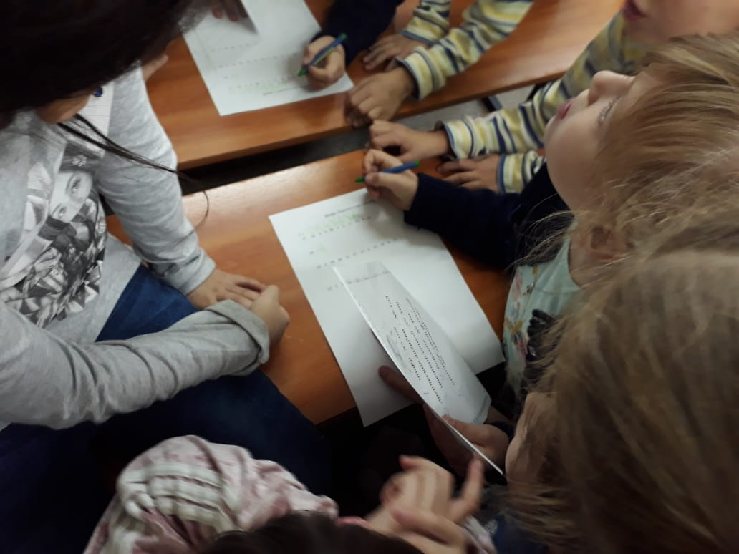
ПРОБЛЕМА
Низкий уровень социальной активности учащихся, как следствие невладения технологиями (способами) решения социальных проблем.

Slide 6
ЦЕЛИ
Содействие развитию личности;
Формирование социального опыта;
Формирование познавательной и социальной активности;
Организация досуга детей.

Slide 7
ЗАДАЧИ
Дать знания учащимся по проблемам самоуправления;
Развитие ученического самоуправления в школе;
Разработка структуры ученического самоуправления;
Повысить социальную активность учащихся;
Повысить профессиональную компетентность педагогов;
Овладеть новыми технологиями воспитания;

Slide 8
ФУНКЦИИ
Управленческая;
Социально-психологические;
Личностно-ориентированные;
Самоактивизации;
Организационное саморегулирование;
Коллективный самоконтроль.

Slide 9
МЕТОДЫ И ФОРМЫ
МЕТОДЫ:
Общественное поручение;
Общественное мнение;
Убеждение;
Просьба;
Поощрение;
Личный пример;
Совет.
ФОРМЫ:
Заседания школьного парламента;
Заседания Советов по направлениям деятельности;
Круглые столы, деловые игры.

Slide 10
ЭТАПЫ РЕАЛИЗАЦИИ
Организационный
1) Подготовить план всех мероприятий;
2) Анкетировать учащихся в школьном парламенте.
Практический
Проведение уроков, факультативных занятий и классных часов на тему «Самоуправление».
Аналитический
1)Итоговая диагностика
2)Отчеты о проектах и мероприятий за все время проекта.
3)Подведение итогов.

Slide 11
ОЖИДАЕМЫЕ РЕЗУЛЬТАТЫ
Воспитание активного члена общества;
Создание физически и социально здоровых,
организованных школьных коллективов и воспитание самоуправляемой личности;
Развитие ученического самоуправления;
Развитие и совершенствование системы управление школы через развитие ученического самоуправления;
Повышение уровня правовой культуры;
Успешная самореализация обучающихся школы.
Время проведения проекта: 1 год (с 01.09.18 по 01.09.19)

Slide 12
Проект разрабатывали
Галимуллина Регина Тимуровна
ученица 9-ого класса «В»
Рамазанова Дарья Константиновна
ученица 9-ого класса «В»
«МБОУ СОШ №33»
г. Набережные Челны

